Slide 1
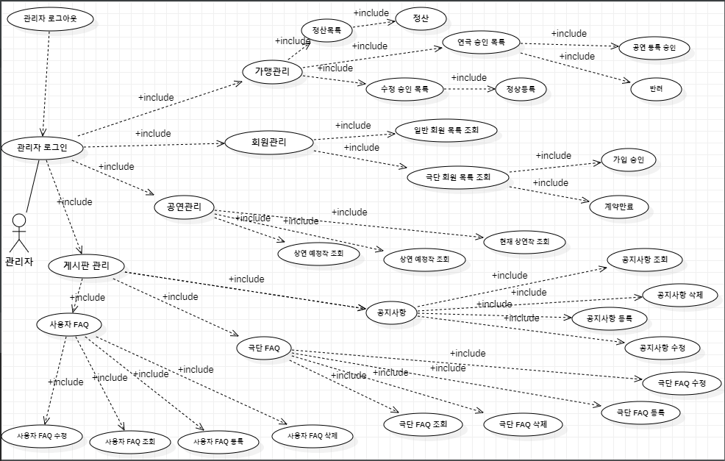
20023-02-20 수정됨

Slide 2
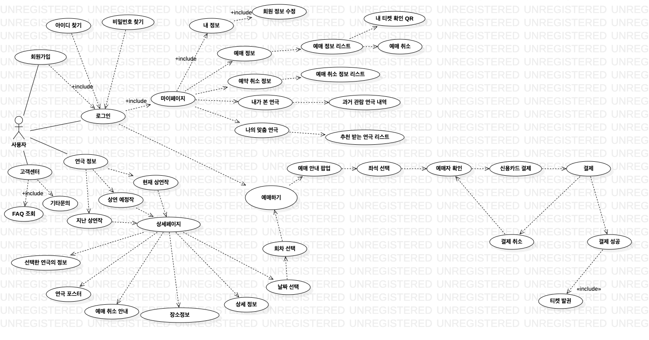
2023.02.20 / 오후 4시 22분 수정1

Slide 3
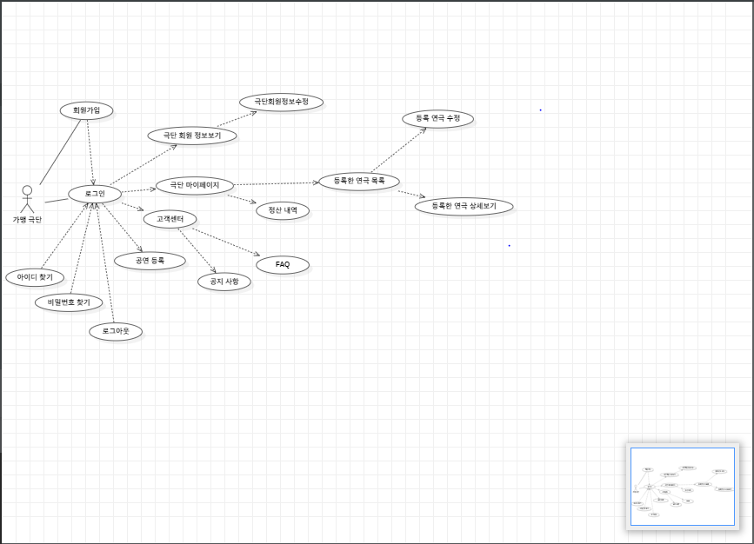
2023 -02-20 수정됨

